Slide 1
DE LA NULIDAD DE ELECCIONES
Ley de Medios de Impugnación en Materia Electoral del Estado de Tabasco:
Artículo 68
Artículo 69
Artículo 70
Artículo 71
Artículo 71 bis

Slide 2
Nulidad de elección de la Gubernatura de Tabasco del año 2000
El Partido de la Revolución Democrática (PRD) impugnó el proceso electoral mismo, con los siguientes argumentos:
Se había brindado apoyo económico por parte del gobierno de dicha entidad a la campaña del candidato del PRI;
La publicidad y cobertura desproporcionada que un canal de televisión (que pertenece casi en su totalidad a ese mismo gobierno) dio a dicho candidato;
La compra generalizada del voto ciudadano con despensas y artículos de consumo;
La quema injustificada de papelería electoral y la entrega de una parte de ésta a una empresa privada,
La apertura ilegal de los paquetes electorales

Slide 3
Al conocer la impugnación del PRD, el Tribunal Electoral de Tabasco consideró que, en virtud del principio que reza que "no hay nulidad sin ley", al no existir, en aquel entonces, en forma explícita una causa de nulidad de la elección de gobernador, ésta no era susceptible de ser anulada.

Slide 4
JURISPRUDENCIA S3ELJ 23/200. NULIDAD DE ELECCIÓN. CAUSA ABSTRACTA (LEGISLACIÓN DE TABASCO Y SIMILARES)
La Sala Superior al declarar la nulidad de la elección definió la causa de nulidad abstracta, es decir, una causal de nulidad no prevista en la norma electoral (SUP–JRC–487/2000).
Entre otros aspectos, si alguno de los principios fundamentales de una elección es vulnerado de manera importante, de tal forma que impida la posibilidad de tenerlo como satisfecho cabalmente y, como consecuencia de ello, se ponga en duda fundada la credibilidad o la legitimidad de los comicios y de quienes resulten electos en ellos, es inconcuso que dichos comicios no son aptos para surtir sus efectos legales y, por tanto, procede considerar actualizada la causa de nulidad de tipo abstracto.

Slide 5
ASPECTOS A CONSIDERAR DE LA NULIDAD ABSTRACTA
La Constitución local y el COIPET no establecían la nulidad de elección de la Gubernatura.
UNA MUERTE ANUNCIADA
EL ORIGEN FUE LA NADA
REFORMAS ELECTORALES
La constitución prescribe claramente que las salas superior y regionales del Tribunal sólo podrán declarar la nulidad de una elección por las causales que expresamente se establezcan en las leyes, no es menos cierto que dichas leyes pueden llegar a resultar incompletas. (principio rector de las nulidades).
En el precedente SUP–JRC–165/2008, la Sala Superior estimó que los planteamientos en los cuales se haga valer como pretensión la nulidad de una elección distinta a las previstas expresamente en la ley, como la que se había dado en llamar causal abstracta, deben desestimarse por inoperantes ante la imposibilidad constitucional de abordar su estudio, como resultado de la reforma constitucional.

Slide 6
Nulidades de las elecciones de Diputaciones (artículo 68); Regidurías (artículo 69); y Gubernatura (artículo 70)
1. Cuando alguna o algunas de las causales especificas de nulidad de casilla se acrediten en por lo menos el 20% de las casillas en
2. Cuando no se instale el 20% o más de las casillas de que se trate y consecuentemente la votación no hubiere sido recibida; o
3. Cuando los dos integrantes de la fórmula de candidaturas que hubieren obtenido constancia de mayoría sean inelegibles.
:
El distrito
El municipio
El territorio del Estado
Que no se hayan corregido durante el recuento de votos.
1.

Slide 7
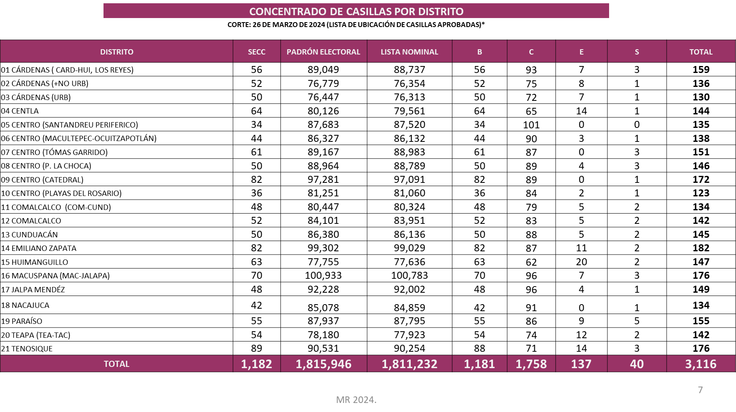
CÁLCULO DE CASILLAS

Slide 8
Calcular el 20% en un Distrito Electoral/municipio
145
100%
Si
29
Casillas
20%
145
100%
No
28
Casillas
19.31%

Slide 9
Calcular el 20% en el territorio del Estado
3,116
100%
Si
624
Casillas
20.02%
3,116
100%
No
623
Casillas
19.99%

Slide 10
Cuando los dos integrantes de la fórmula de candidaturas que hubieren obtenido constancia de mayoría sean inelegibles
Si uno de los integrantes de la fórmula resulta inelegible, tal circunstancia no vicia la designación del otro miembro de la misma.
• El suplente de la fórmula tomará el lugar del declarado no elegible.
• Si el suplente también es inelegible, se emitirá la declaratoria de nulidad de la elección.
Efectos de la declaración de inelegibilidad de un candidato al cargo de diputado o regidor por el principio de MR.

Slide 11
Efectos de la nulidad de la elección de Diputaciones y Regidurías de MR
Revocación de la constancia expedida en favor de la fórmula de candidatos originalmente ganadora.
Expedición de convocatoria para organizar una nueva elección.
Celebración de una elección extraordinaria, en el distrito o municipio que corresponda .
La curul (diputados) en la cámara quedará vacante hasta que se concluya la elección extraordinaria.
La Regiduría en el Cabildo quedará vacante hasta que se concluya la elección extraordinaria.

Slide 12
Efectos de la la inelegibilidad de candidatos a Diputaciones y Regidurías RP
INELEGIBILIDAD
El suplente de la fórmula tomará el lugar del declarado no elegible.
Si el suplente también es inelegible, tomará el lugar la siguiente fórmula de candidaturas que continue en el orden de la lista correspondiente al mismo partido.

Slide 13
Efectos de la nulidad de elección de Gubernatura por inelegibilidad
Articulo 47.
Articulo 48.
En caso de falta absoluta del Gobernador, en tanto el Congreso nombra al Gobernador interino o substituto, lo que deberá ocurrir en un término no mayor a sesenta días, el Secretario de Gobierno asumirá provisionalmente la titularidad del Poder Ejecutivo. En este caso no será aplicable lo establecido en las fracciones II y IV del artículo 44 de esta Constitución.
Si antes de iniciar un período constitucional la elección no estuviese hecha o declarada válida, cesará el Gobernador cuyo período concluya y será Gobernador interino el que haya designado el Congreso, en los términos del artículo anterior.

Slide 14
Artículo 71. 1. El Tribunal Electoral podrá declarar la nulidad de una elección de diputados o regidores, o de gobernador cuando, se configure alguno de los siguientes supuestos:
a) Se hayan cometido en forma generalizada violaciones sustanciales durante la preparación y desarrollo de la elección, que vulneren de manera grave los principios constitucionales y legales del proceso electoral, en el distrito, municipio o territorio del Estado, según corresponda, se encuentren plenamente acreditadas y se demuestre que las mismas fueron determinantes para el resultado de la elección, salvo que las irregularidades sean imputables a los partidos políticos o coaliciones promoventes o a sus candidatos o candidatos independientes;

Slide 15
Es decir, que afecten los elementos sin los cuales no es posible hablar de que se celebró una elección democrática, es decir, en la que la ciudadanía expresó libremente su voluntad acerca de quiénes serán sus representantes. (afectación a los principios rectores)
VIOLACIONES SUSTANCIALES
Ello significa no debe de tratarse de irregularidades aisladas o focalizadas, sino que las violaciones que tengan mayor repercusión en el ámbito que abarca la elección respectiva, en el distrito, municipio o territorio de que se trate,
VIOLACIONES GENERALIZADAS

Slide 16
Que las violaciones o irregularidades sean cualitativa o cuantitativamente determinantes para el resultado de la elección.
La Sala Superior ha razonado que para establecer si se actualiza el carácter determinante se pueden utilizar criterios aritméticos, pero también se pueden acudir a criterios cualitativos con el fin de verificar si se han conculcado de manera significativa uno o más de los principios constitucionales de las elecciones.

Slide 17
ASPECTO CUALITATIVO
Atiende a la naturaleza, los caracteres, rasgos o propiedades peculiares que reviste la violación o irregularidad, lo cual conduce a calificarla como grave, esto es, que se está en presencia de una violación sustancial, en la medida en que involucra la conculcación de determinados principios o la vulneración de ciertos valores fundamentales constitucionalmente previstos e indispensables para estimar que se está en presencia de una elección libre y auténtica de carácter democrático.

Slide 18
ASPECTO CUANTITATIVO
Atiende a una cierta magnitud medible, como puede ser tanto el cúmulo de irregularidades graves o violaciones sustanciales, así como el número cierto o calculable racionalmente de los votos emitidos en forma irregular en la elección respectiva con motivo de tal violación sustancial (ya sea mediante prueba directa o indirecta, como la indiciaria), a fin de establecer si esa irregularidad grave o violación sustancial definió el resultado de la votación o de la elección, teniendo como referencia la diferencia entre el primero y el segundo lugar en la misma.

Slide 19
Tener acreditadas las irregularidades graves, generalizadas y permanentes, atribuibles a la autoridad administrativa electoral, detectadas en el acta de la sesión permanente de jornada electoral del Consejo Electoral Municipal de siete de junio y relativas a la sesión de cómputo municipal de diez de junio, ambos de dos mil quince, las cuales, en suma, estimó transgredían el principio de certeza y legalidad.
TET-JI-40-2015-I y acumulados (NULIDAD CENTRO)

Slide 20
IRREGULARIDADES DERIVADAS DE LA SESIÓN PERMANENTE DE JORNADA ELECTORAL
De conformidad con el Encarte para la elección se debían instalar 792 casillas electorales.
Del Acta de la sesión permanente se asienta que se instalaron 778 casillas, lo cual representaba el 98.23%, sin que en diverso momento se especifique lo que sucedió con las 14 casillas restantes.
Sin embargo, genera duda respecto de la veracidad en cuanto a la instalación de las porque en la parte final del acta se precisa que se recibieron 785 paquetes electorales, pero de la revisión minuciosa de la misma se advierte que sólo se recibieron 242 paquetes electorales y, 35 sin identificar,
El Secretario Ejecutivo manifestó que se habían instalado 792 casillas, lo que resulta contradictorio con lo indicado en la página electrónica del Instituto Nacional Electoral, respecto de que habían sido instaladas 778 casillas.

Slide 21
AFECTACIONES GRAVES
Las circunstancias descritas generan una afectación bastante grave, que repercute en los actos posteriores a la jornada electoral, pues al no existir un conocimiento certero, respecto del número de casillas instaladas, en concordancia, con el número de casillas recibidas y, ya que se trata de datos esenciales para la calificación de cualquier elección, toda discrepancia en los mismos se traduce en una falta de los elementos indispensables para calificar de válida una elección constitucional.

Slide 22
b) Haya existido una campaña generalizada en medios de comunicación social a favor o en contra de un candidato, partido político o coalición en contravención a lo dispuesto en las fracciones III y IV del Apartado B del artículo 9 de la Constitución Política Local, y se acredite que tal violación, por su duración e impacto en el electorado, fue determinante para el resultado de la elección; y
(Contratación de propaganda política por terceros en Radio y TV)
(Tiempos de radio y televisión son ministrados por el INE)

Slide 23
c) Se dé una violación sistemática por parte de cualquier autoridad a lo dispuesto en la fracción V del artículo 9 del Apartado B de la Constitución Política Local, y se acredite que tal violación, por su duración e impacto en el electorado, fue determinante para el resultado de la elección.
(Principio de neutralidad de los servidores públicos)
(Propaganda gubernamental con fines informativos)

Slide 24
Articulo 71 Bis
a) Se exceda el gasto de campaña en un cinco por ciento del monto total autorizado; (Fiscalización INE)
b) Se compre o adquiera cobertura informativa o tiempos en radio y televisión, fuera de los supuestos previstos en la ley; (Regula el INE)
c) Se reciban o utilicen recursos de procedencia ilícita o recursos públicos en las campañas. (Fiscalización INE)
1. Las elecciones locales serán nulas por violaciones graves, dolosas y determinantes en los casos previstos en la Base VI del artículo 41 de la Constitución Política de los Estados Unidos Mexicanos.

Slide 25
El carácter determinante la establece el mismo numeral
Dichas violaciones deberán acreditarse de manera objetiva y material. Se presumirá que las violaciones son determinantes cuando la diferencia entre la votación obtenida entre el primero y el segundo lugar sea menor al cinco por ciento.

Slide 26
CONDUCTAS DOLOSAS
Aquellas conductas realizadas con pleno conocimiento de su carácter ilícito, llevadas a cabo con la intención de obtener un efecto indebido en los resultados del proceso electoral.

Slide 27
Se presumirá que se está en presencia de cobertura informativa indebida cuando, tratándose de programación y de espacios informativos o noticiosos, sea evidente que, por su carácter reiterado y sistemático;
Se trata de una actividad publicitaria dirigida a influir en las preferencias electorales de los ciudadanos y no de un ejercicio periodístico.

Slide 28
Jurisprudencia 2/2018
NULIDAD DE ELECCIÓN POR REBASE DE TOPE DE GASTOS DE CAMPAÑA. ELEMENTOS PARA SU CONFIGURACIÓN
1. La determinación por la autoridad administrativa electoral del rebase del tope de gastos de campaña en un cinco por ciento o más por quien resultó triunfador en la elección y que la misma haya quedado firme
2. Por regla general, quien sostenga la nulidad de la elección con sustento en ese rebase, tiene la carga de acreditar que la violación fue grave, dolosa y determinante.
3. La carga de la prueba del carácter determinante dependerá de la diferencia de votación entre el primero y segundo lugar:
i. Cuando sea igual o mayor al cinco por ciento, su acreditación corresponde a quien sustenta la invalidez (quien dice sí se rebasó el tope)
ii. En el caso en que dicho porcentaje sea menor, la misma constituye una presunción relativa (iuris tantum) y la carga de la prueba se revierte al que pretenda desvirtuarla (en quien dice no rebasó el tope)

Slide 29
Muchas gracias por su atención

